Slide 1
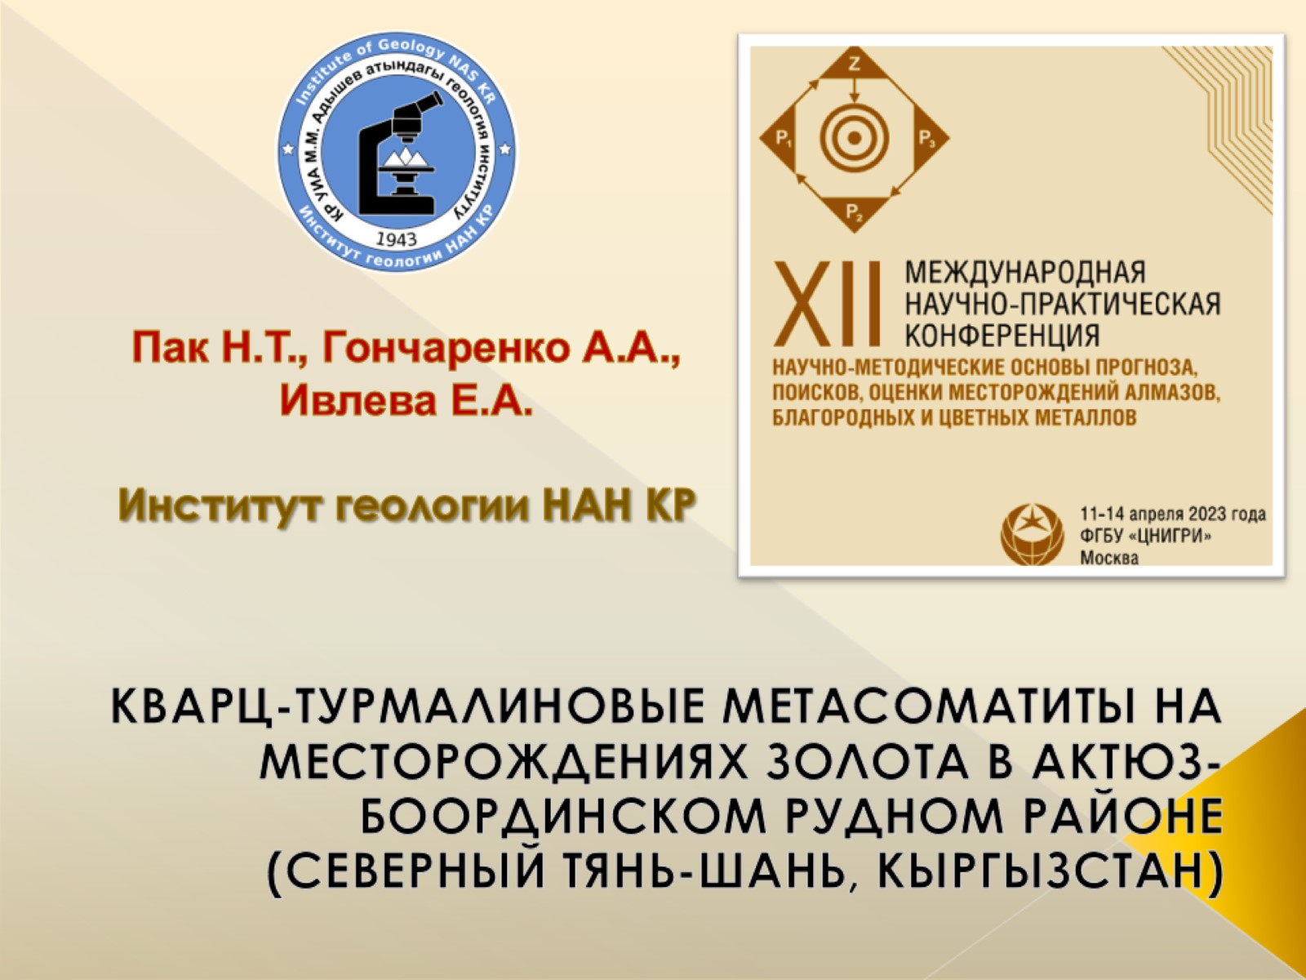
Пак Н.Т., Гончаренко А.А., Ивлева Е.А.
Институт геологии НАН КР

Slide 2
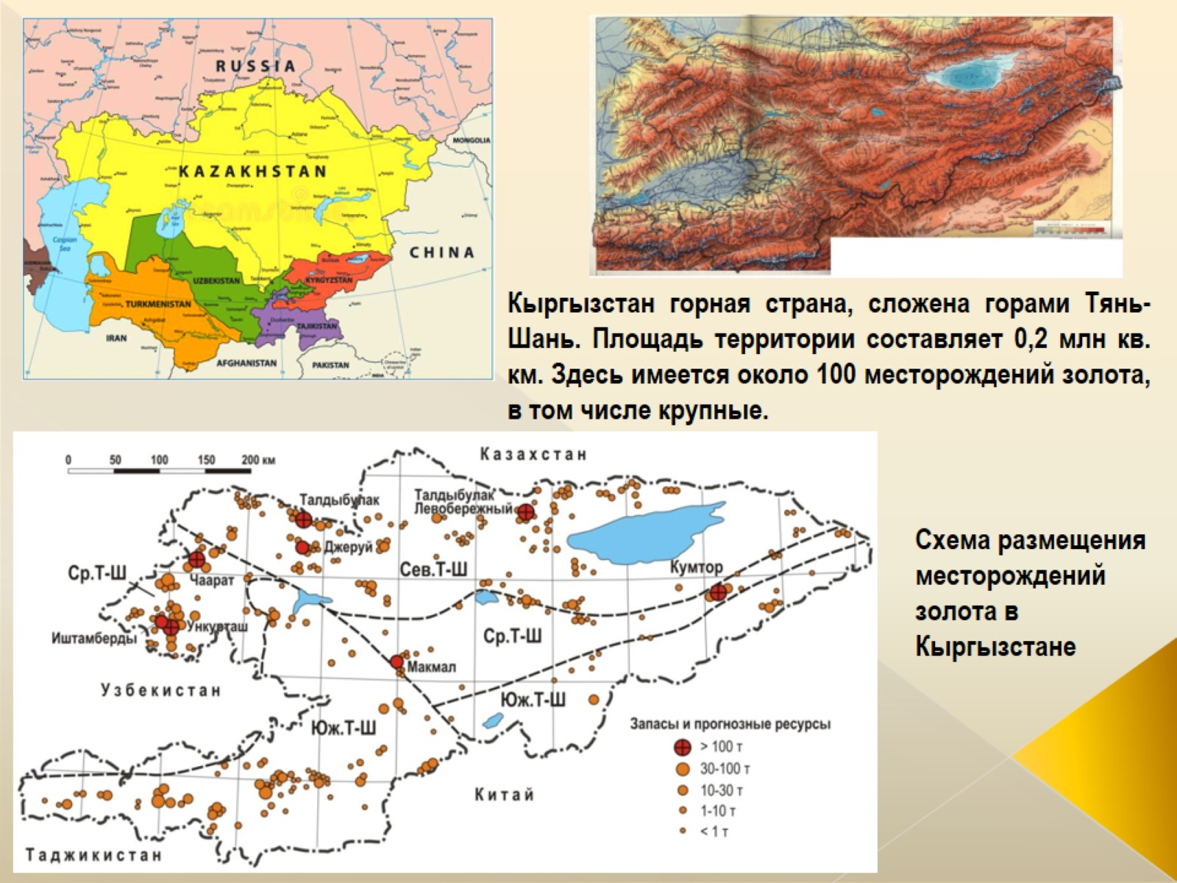

Slide 3
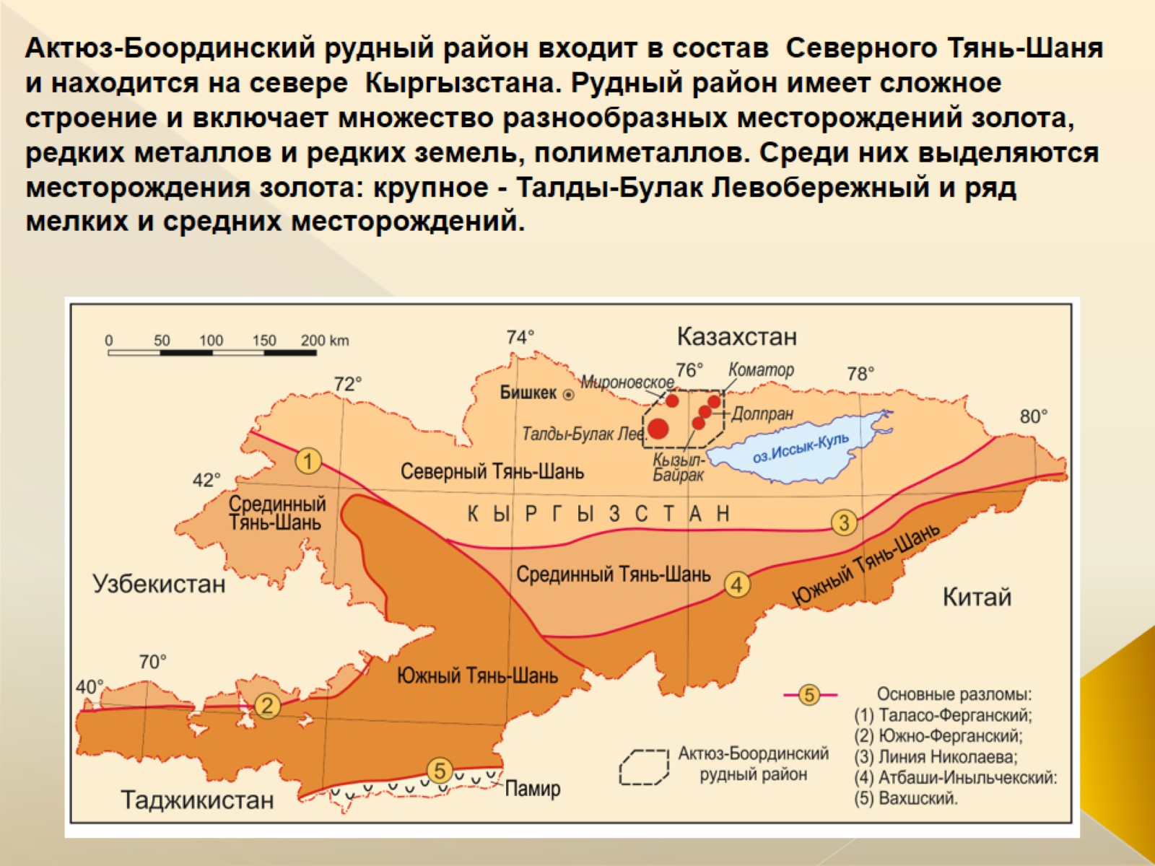

Slide 4
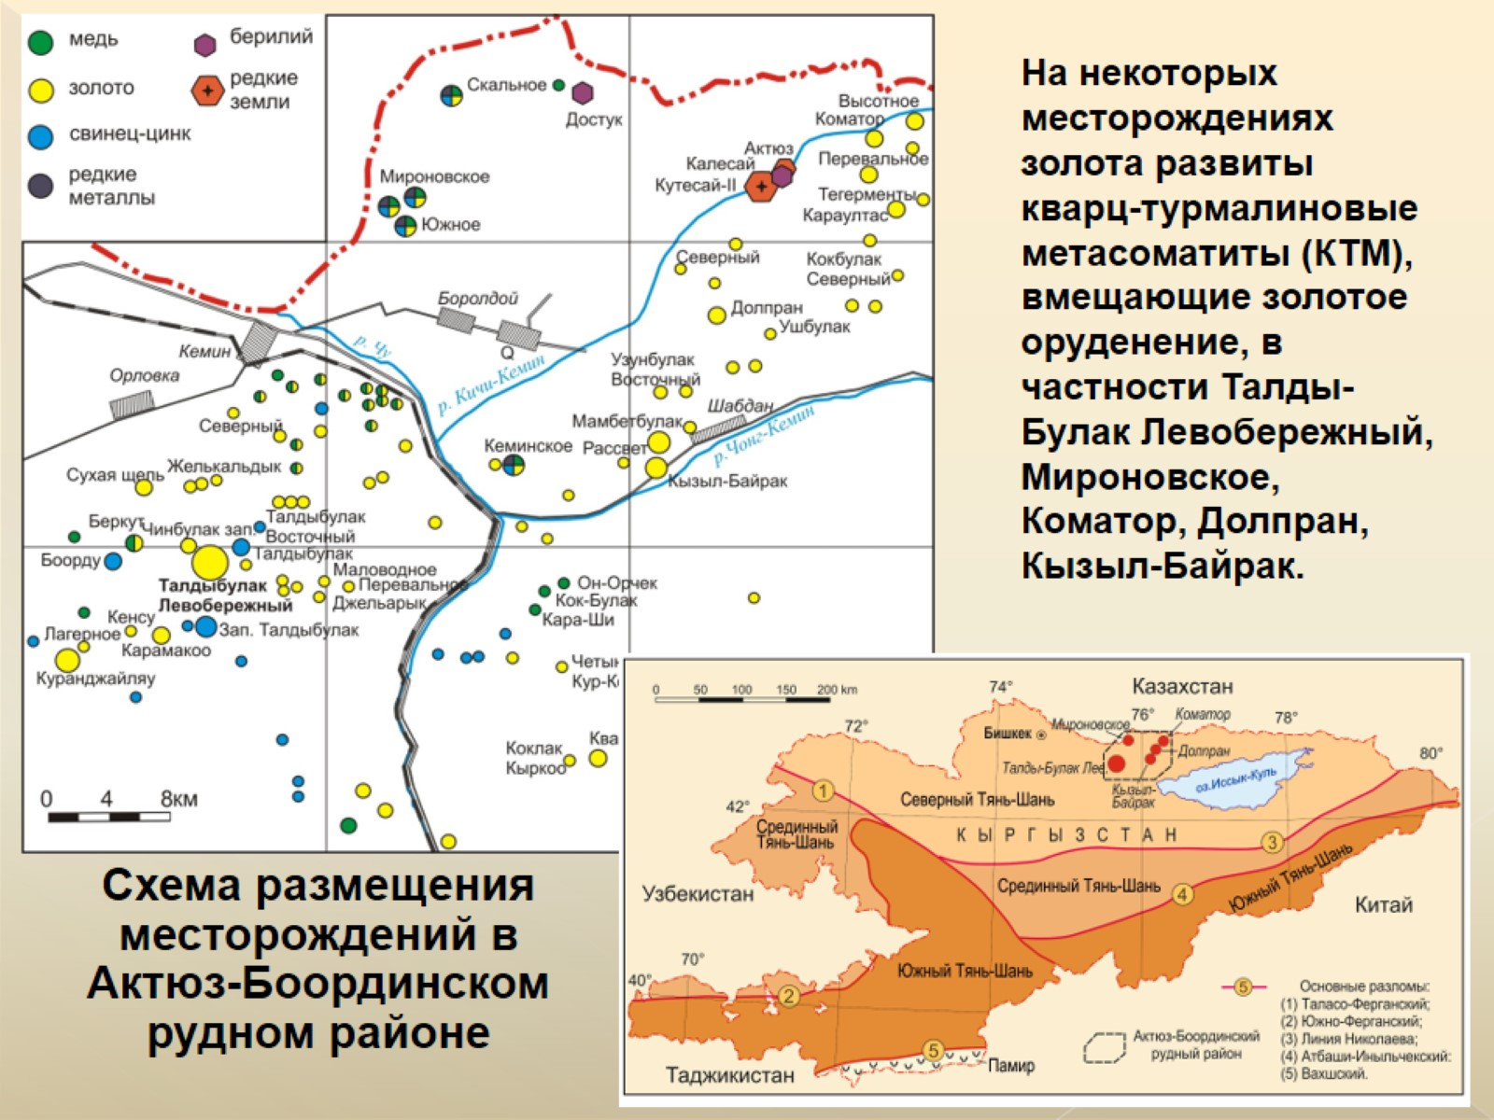

Slide 5
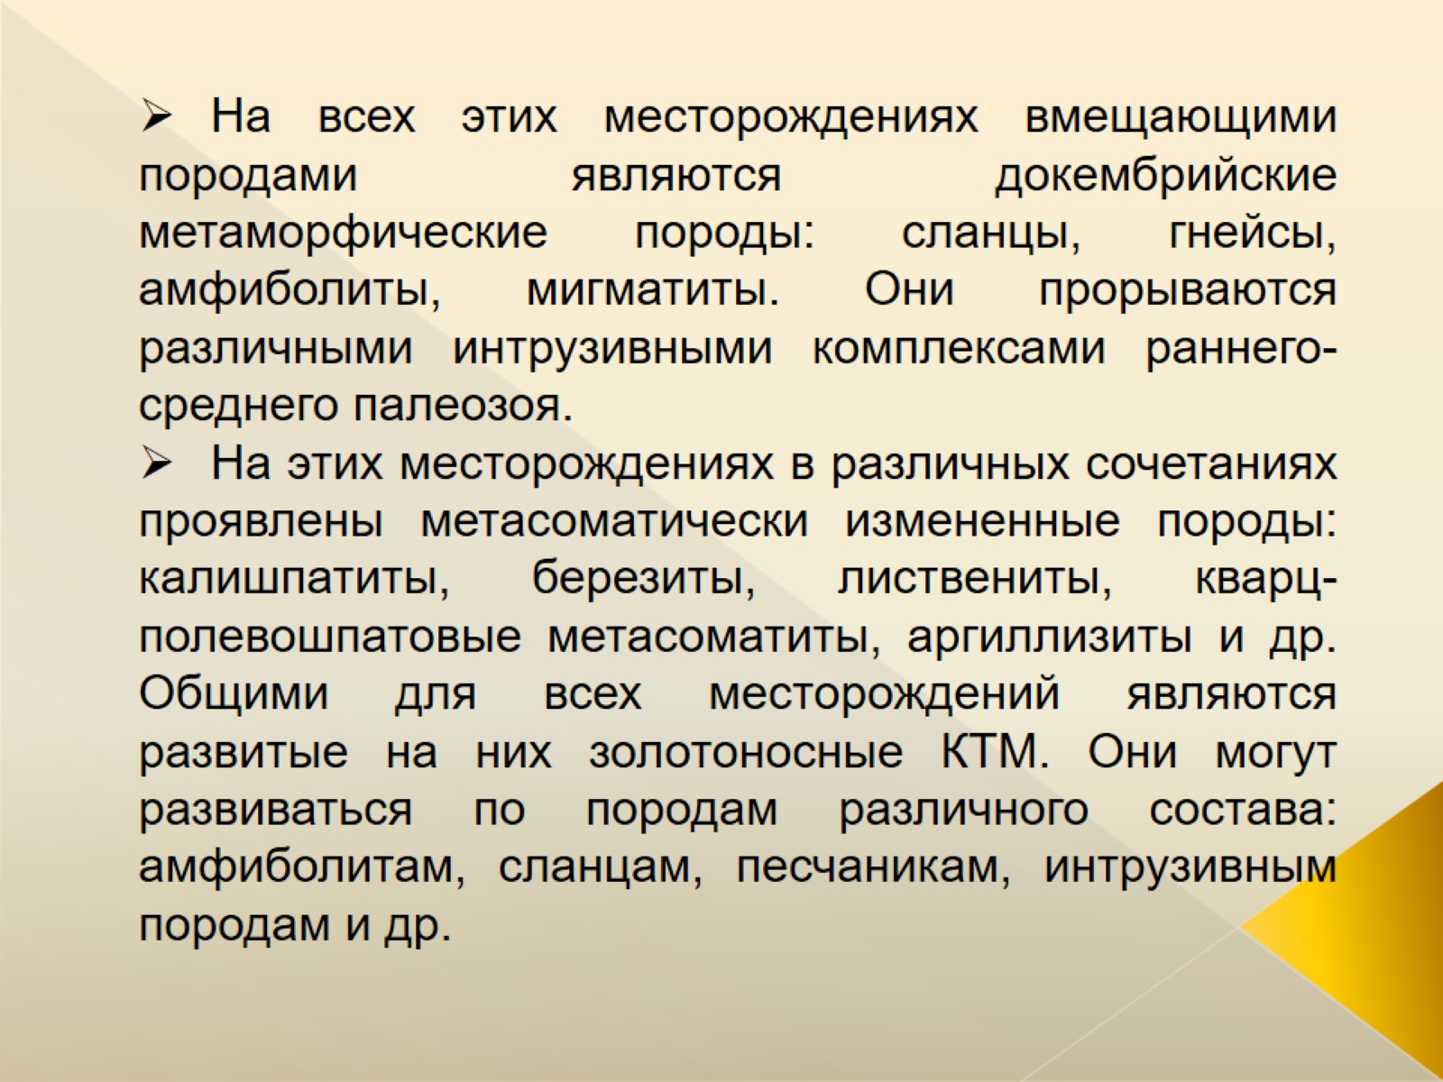

Slide 6
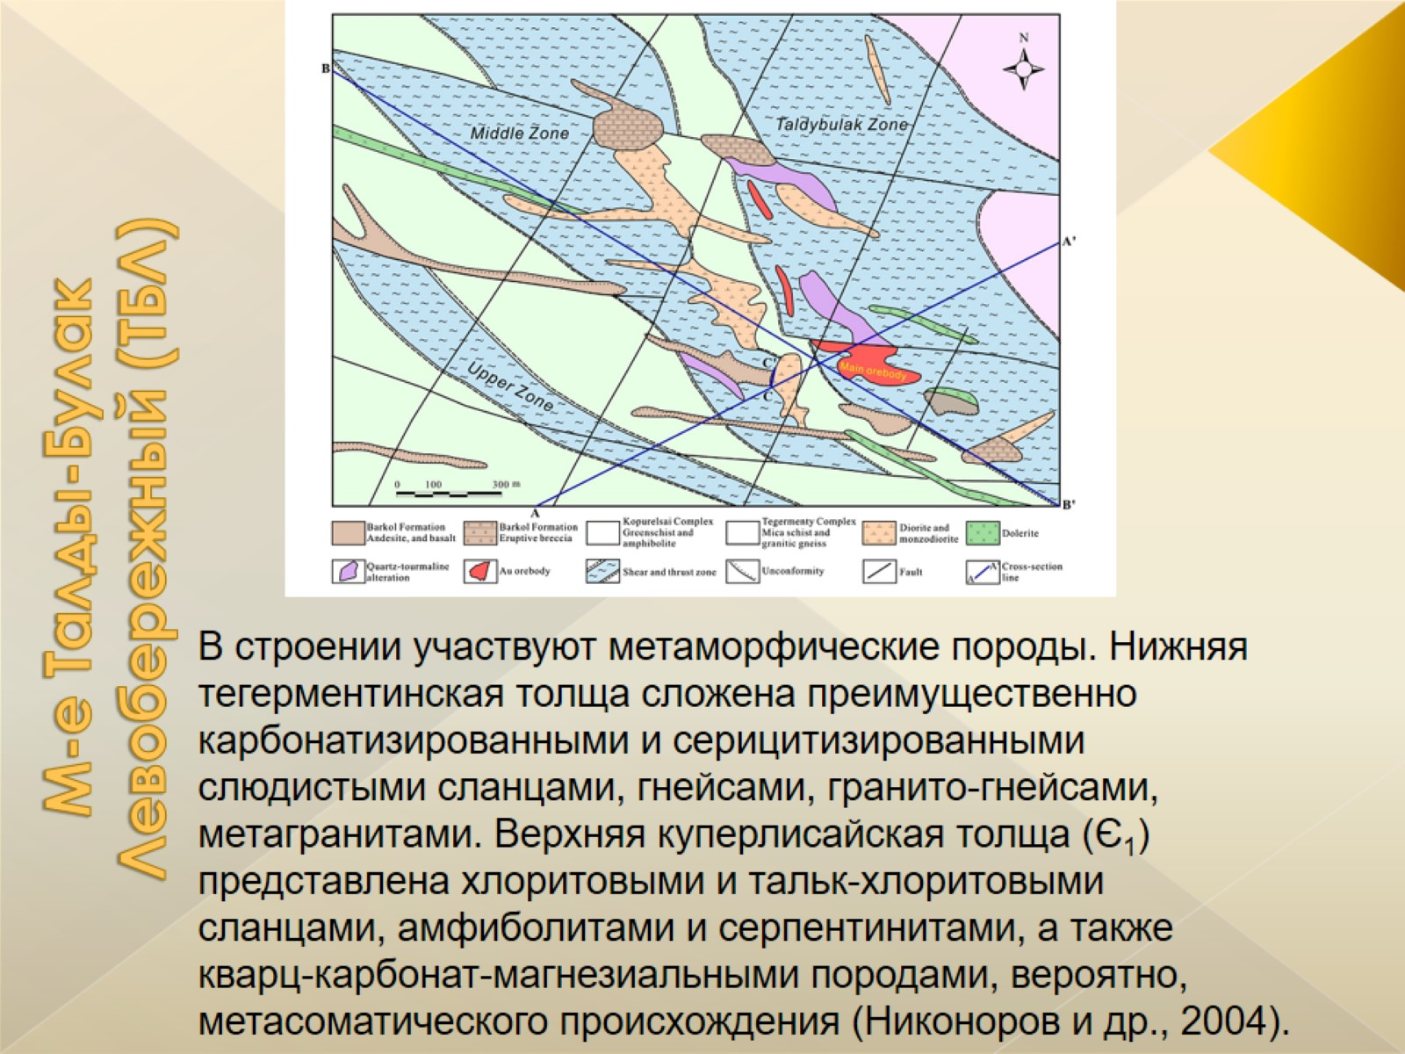
М-е Талды-Булак Левобережный (ТБЛ)

Slide 7
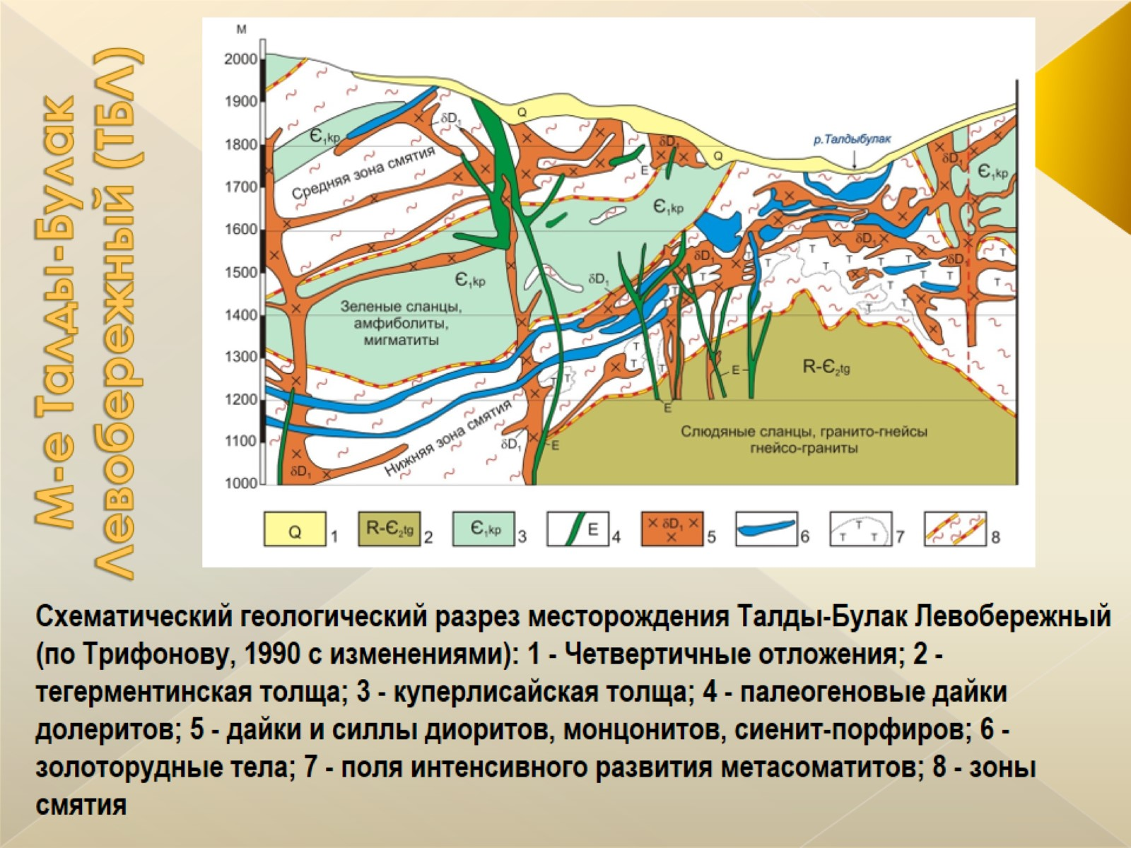
М-е Талды-Булак Левобережный (ТБЛ)

Slide 8
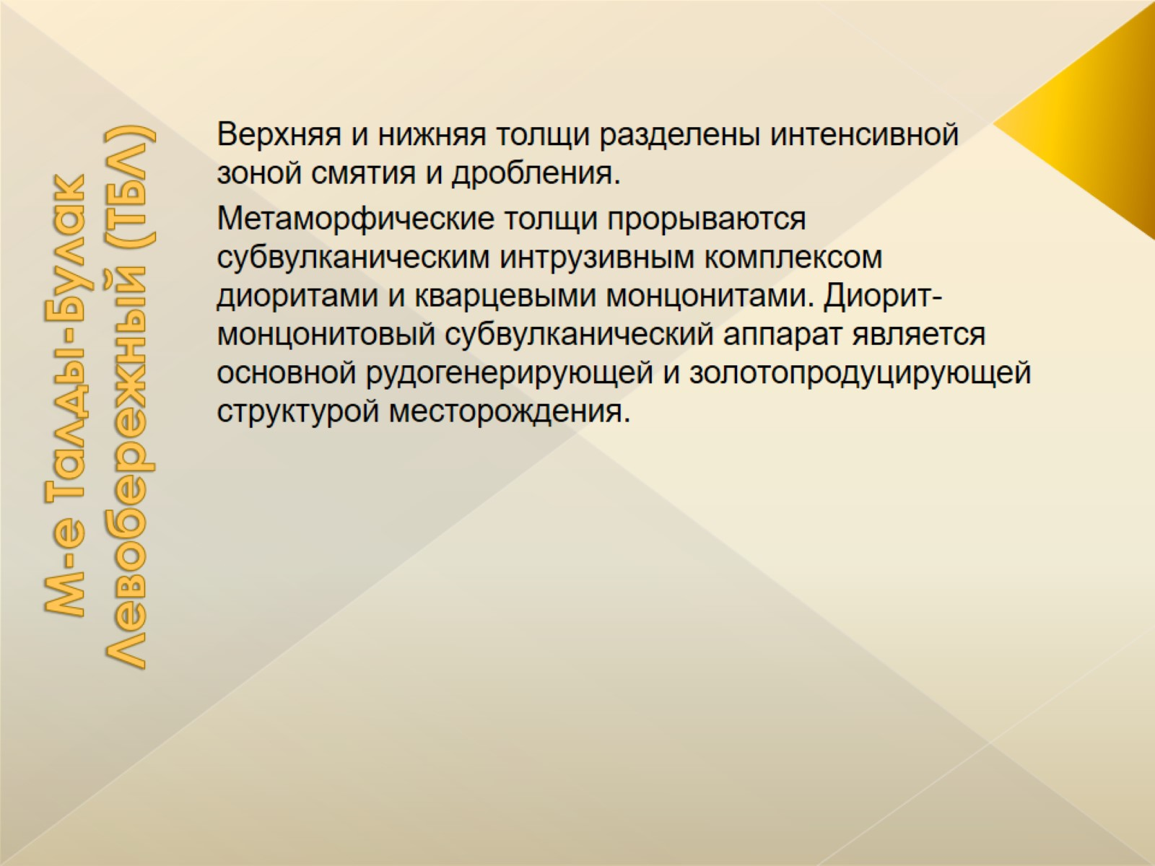
М-е Талды-Булак Левобережный (ТБЛ)

Slide 9
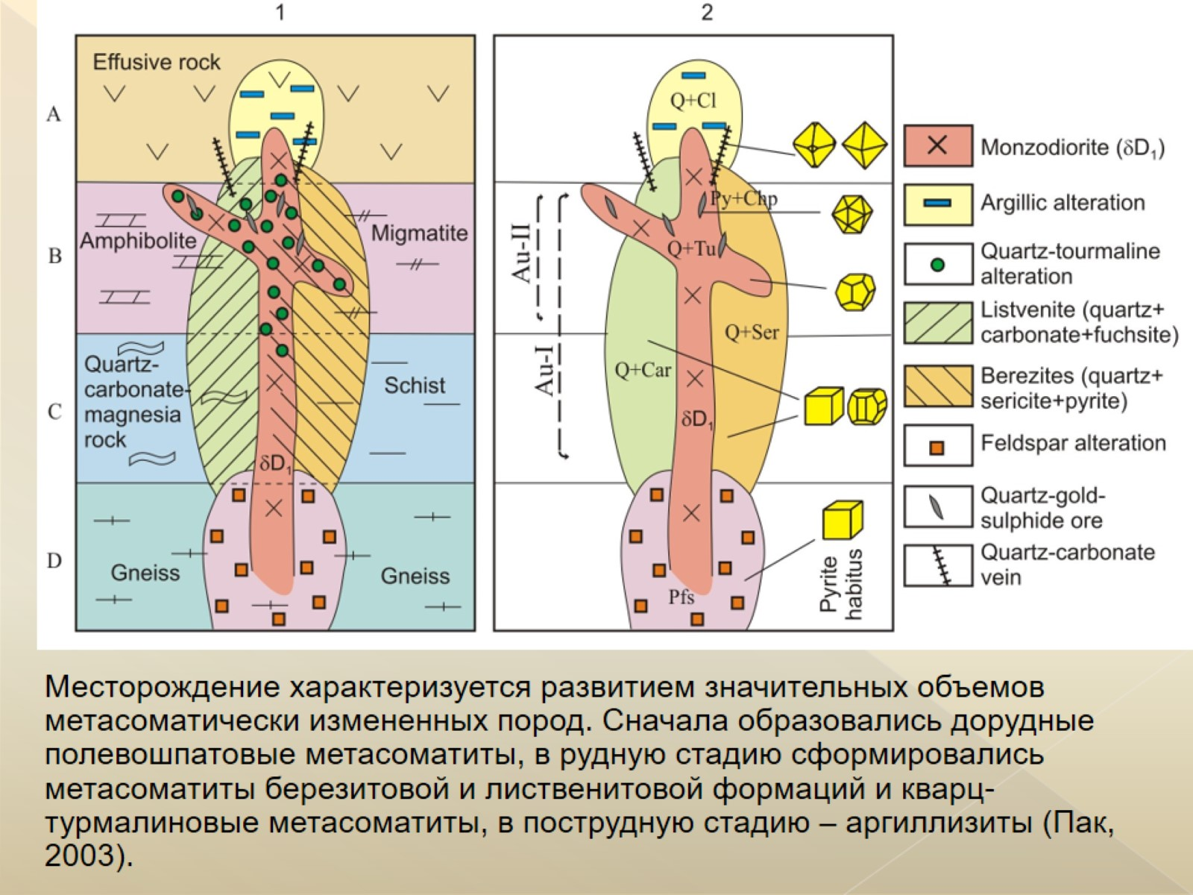

Slide 10
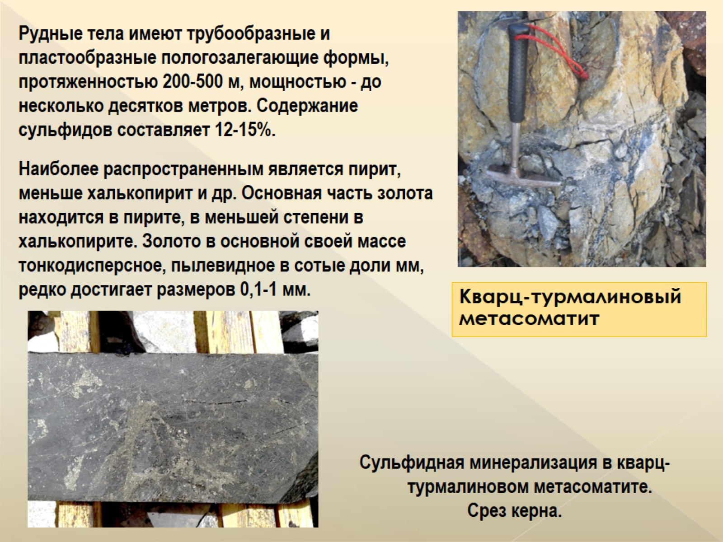

Slide 11
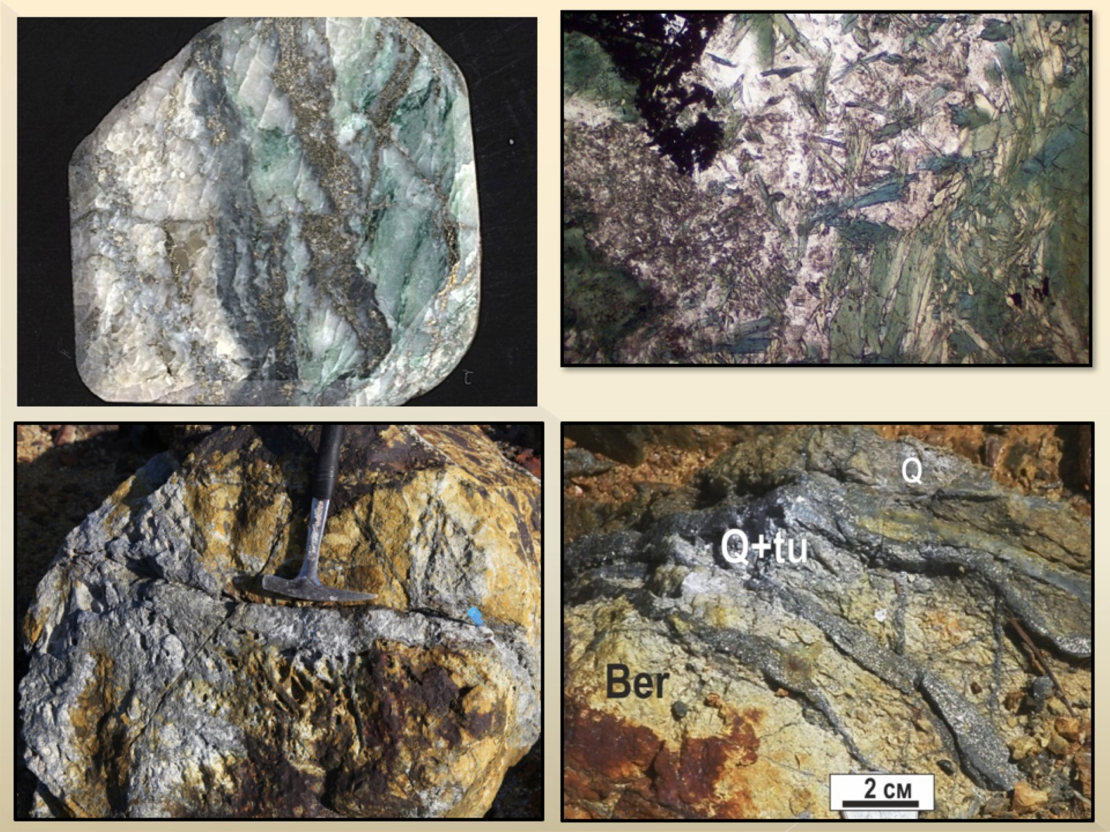

Slide 12
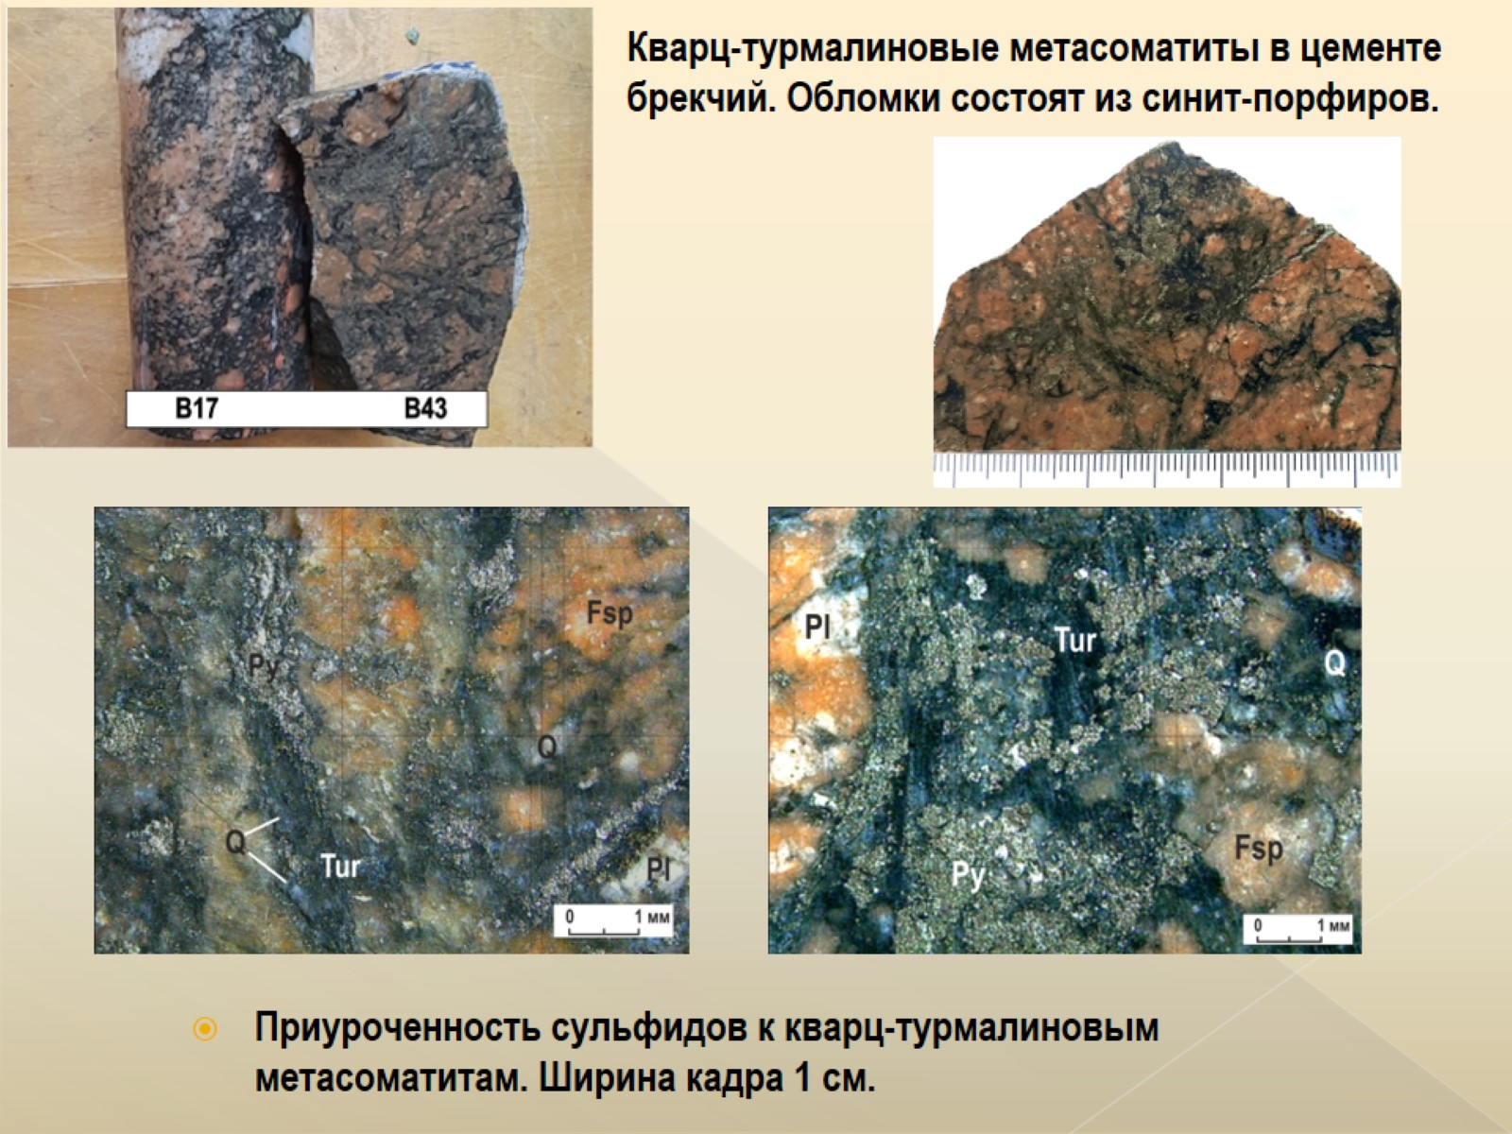

Slide 13
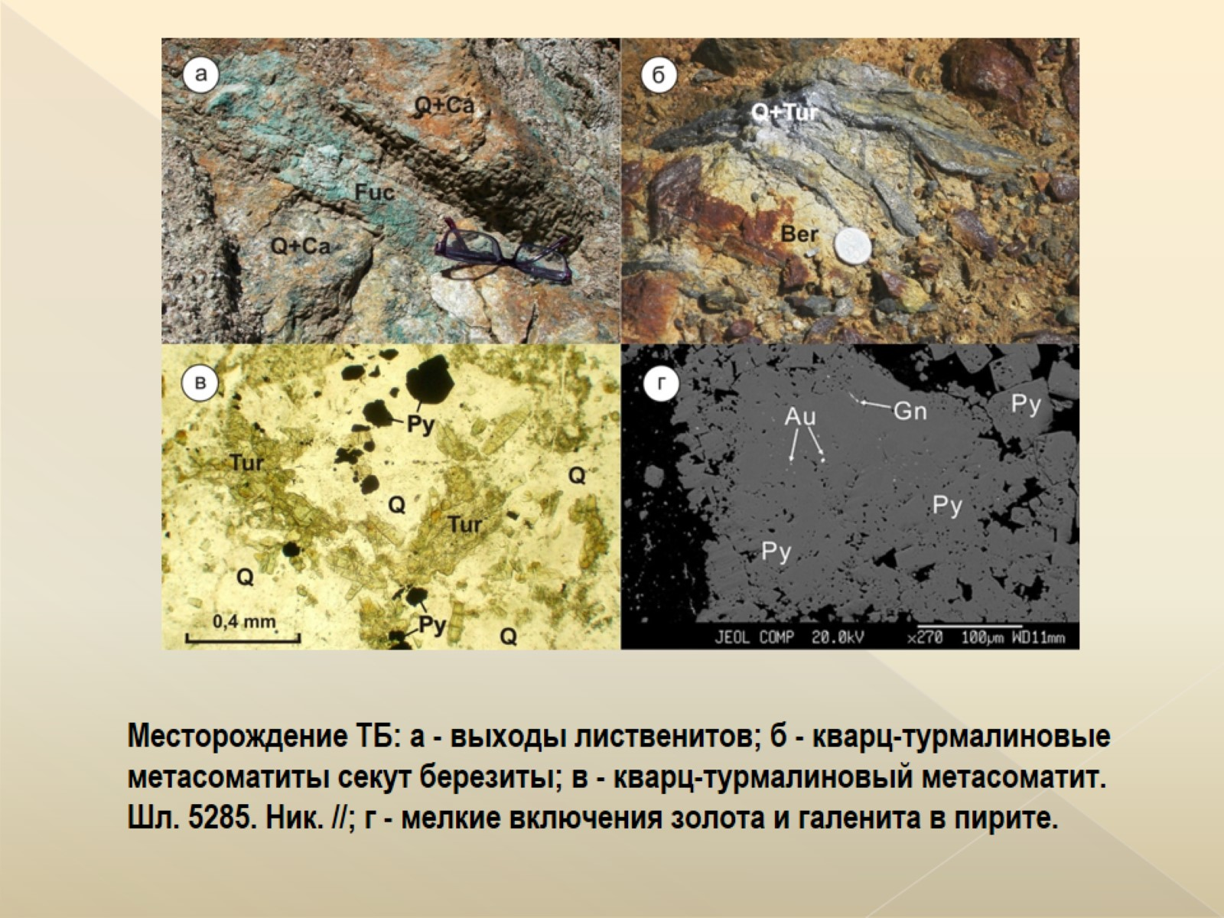

Slide 14
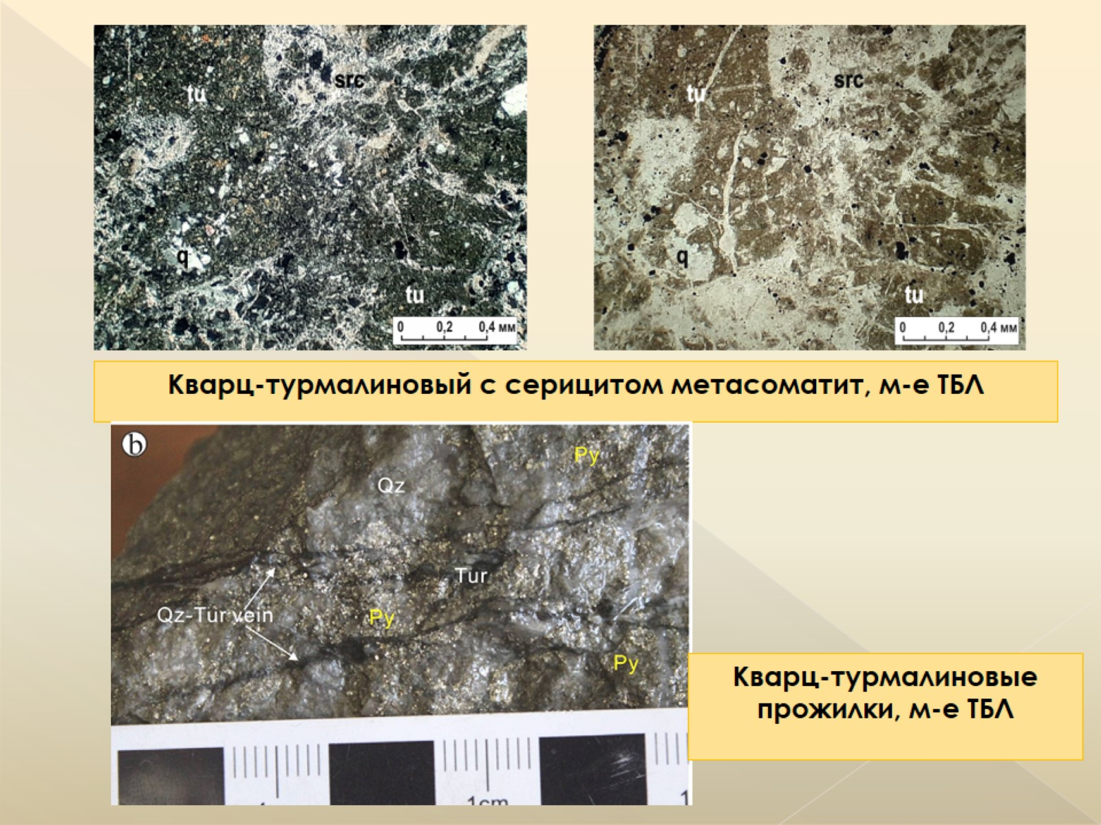

Slide 15
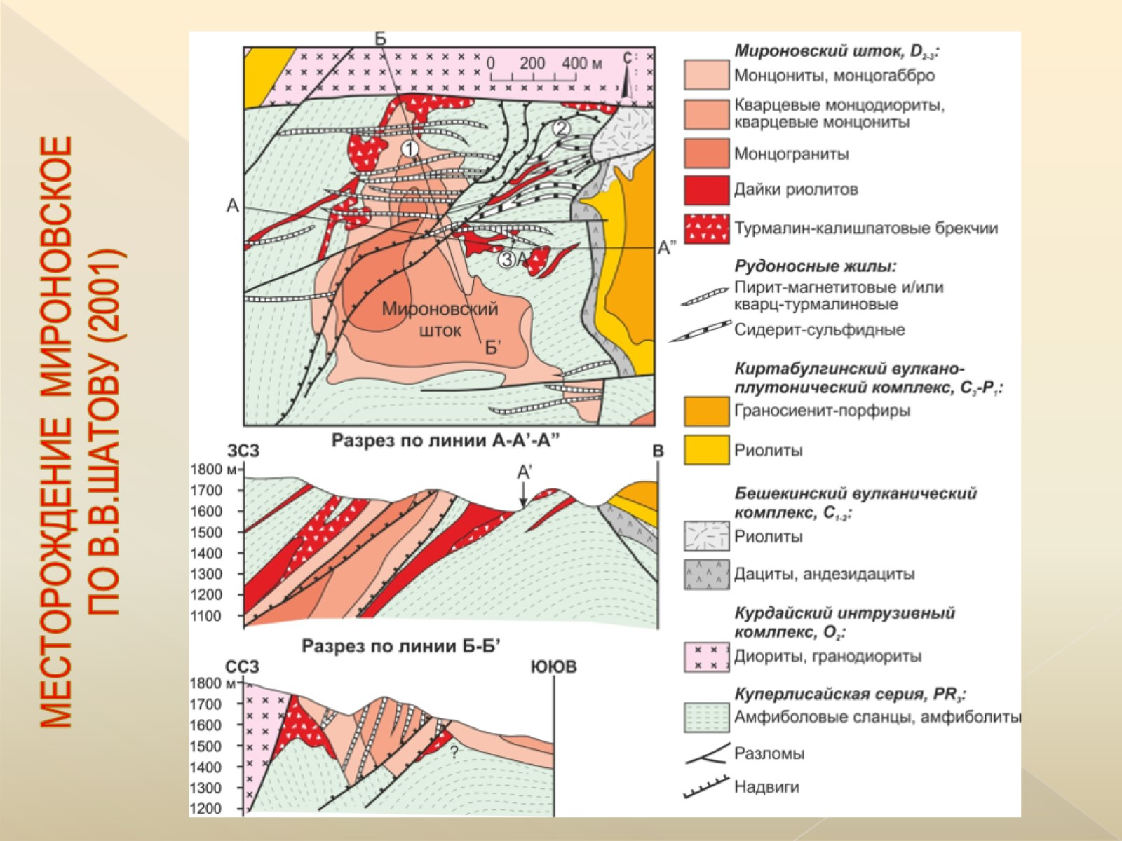
Месторождение мироновское по В.В.Шатову (2001)

Slide 16
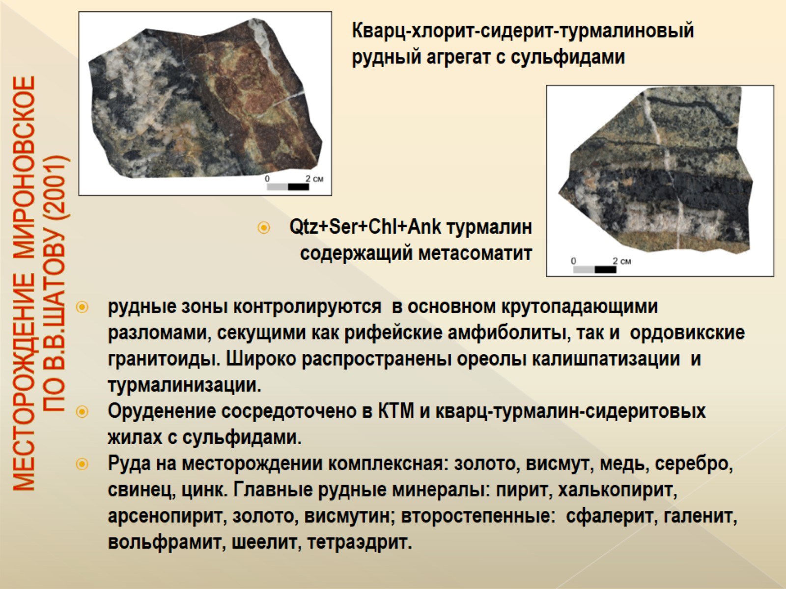

Slide 17
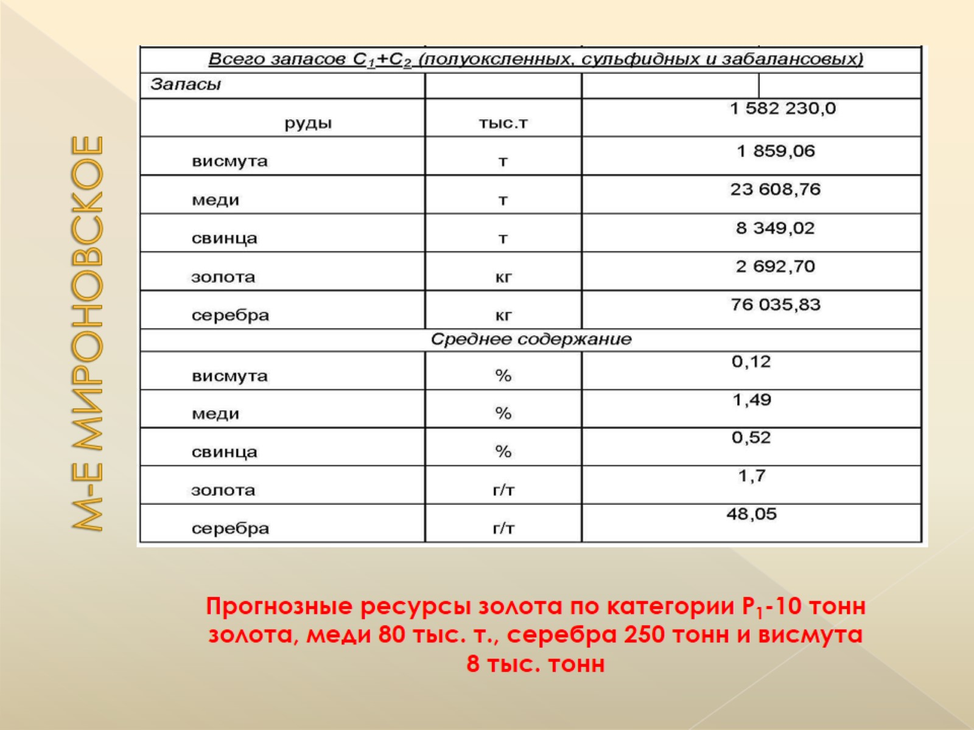
М-е мироновское

Slide 18
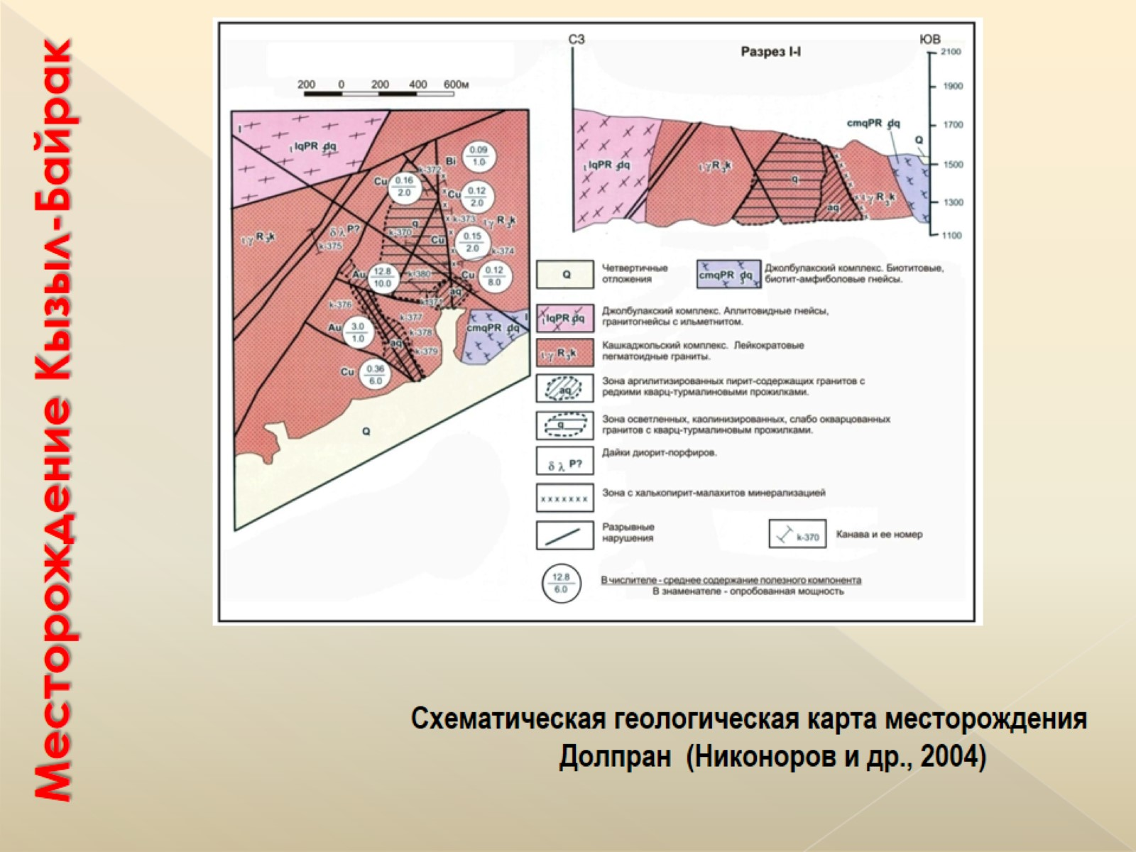

Slide 19
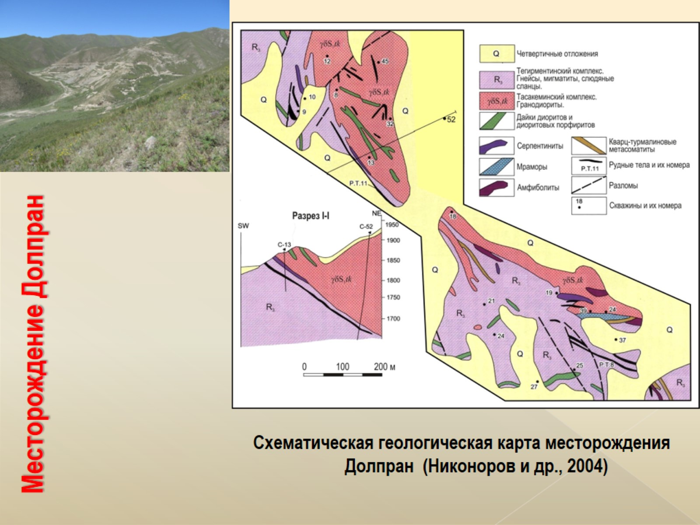

Slide 20
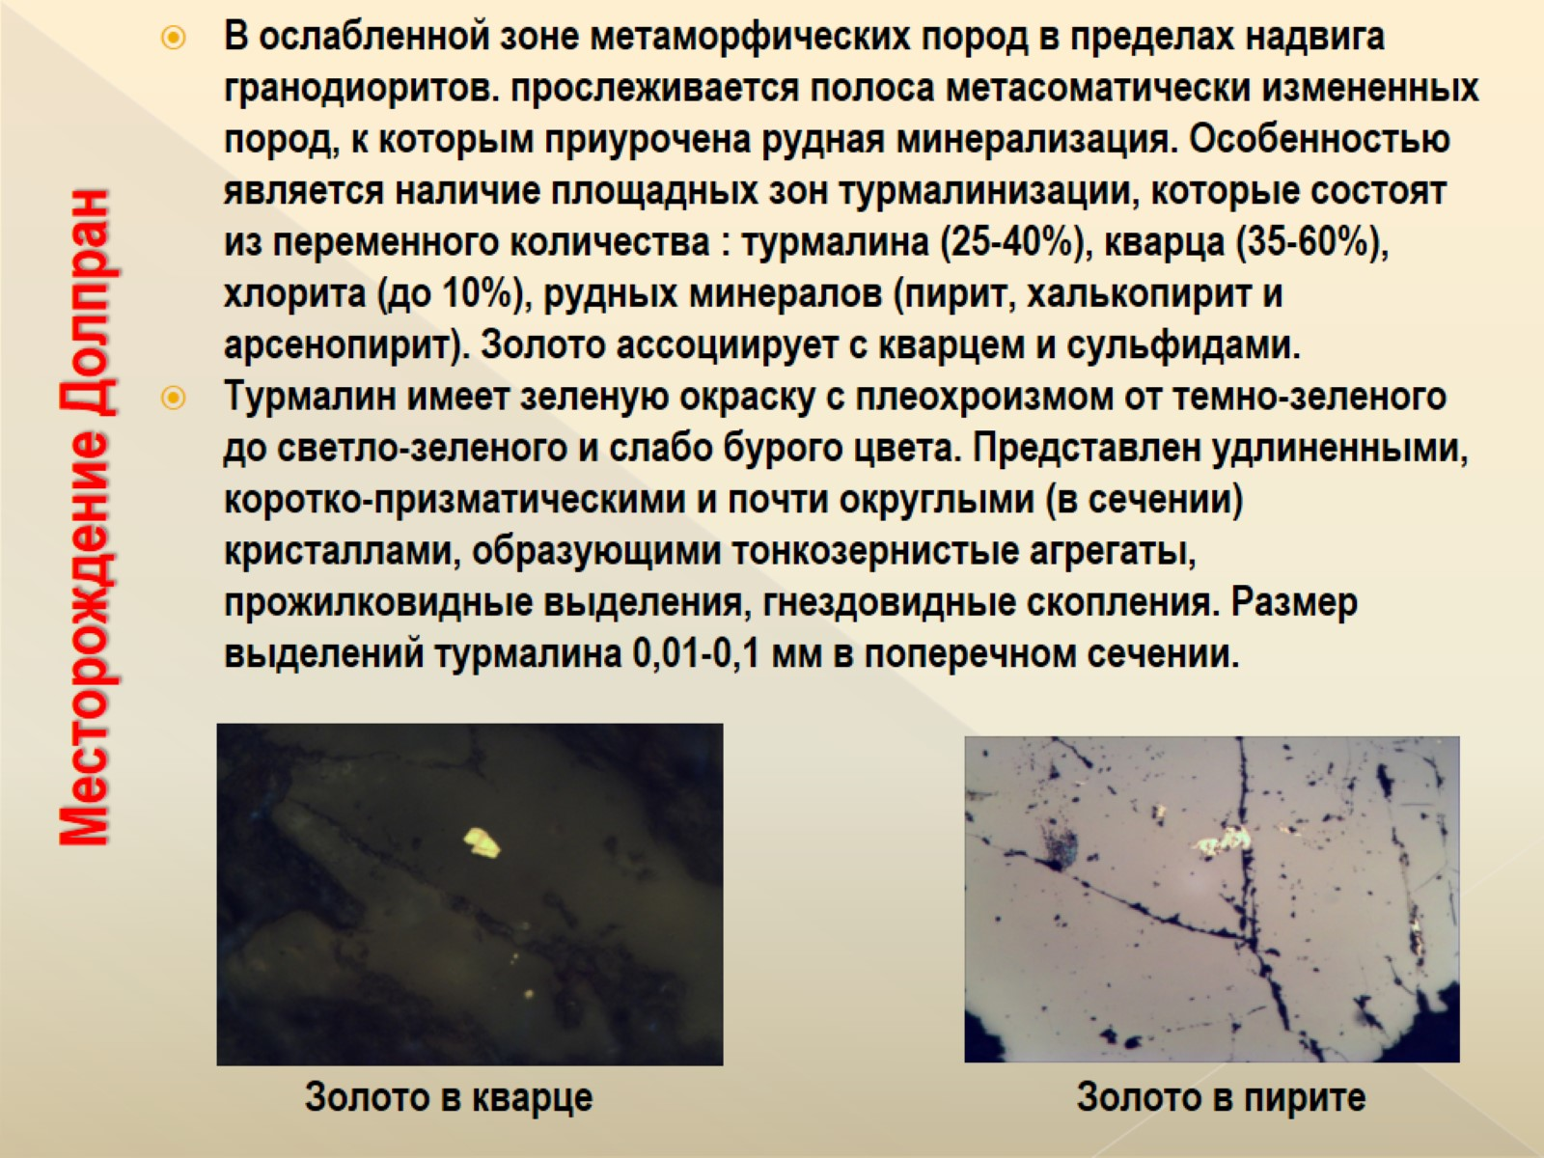

Slide 21
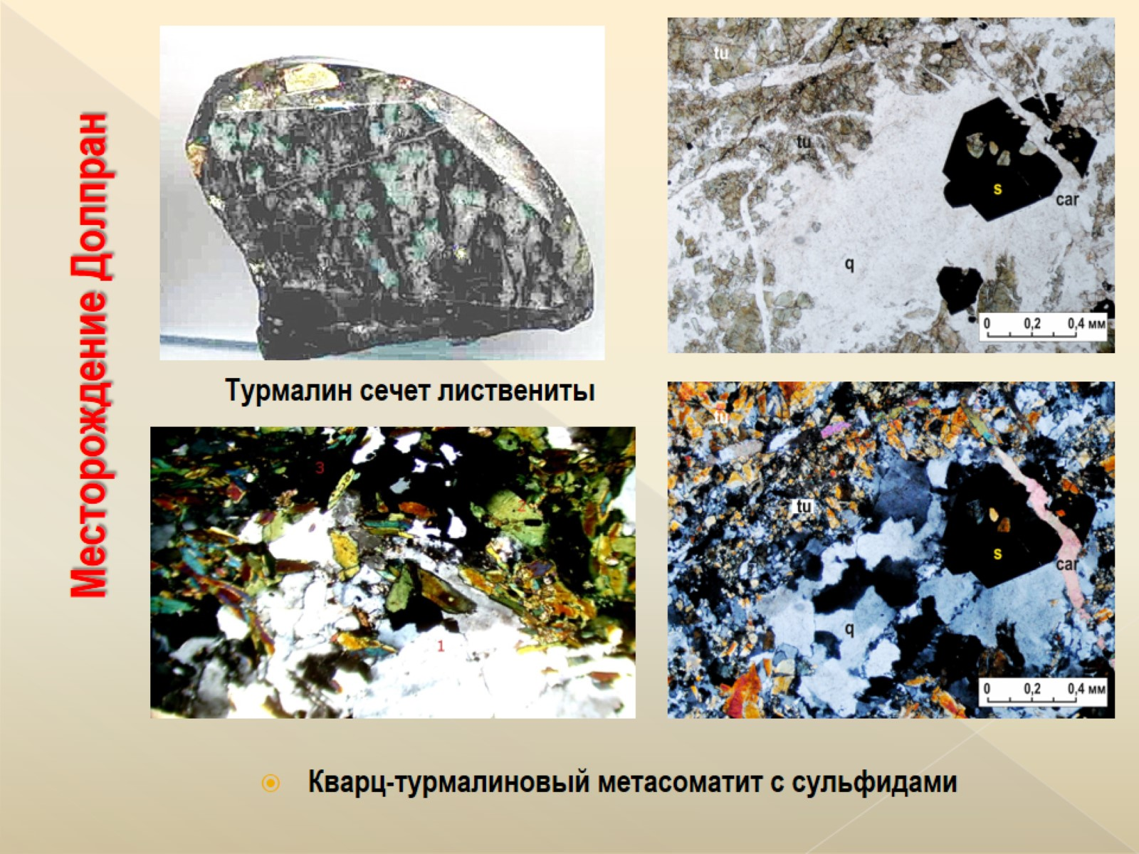

Slide 22
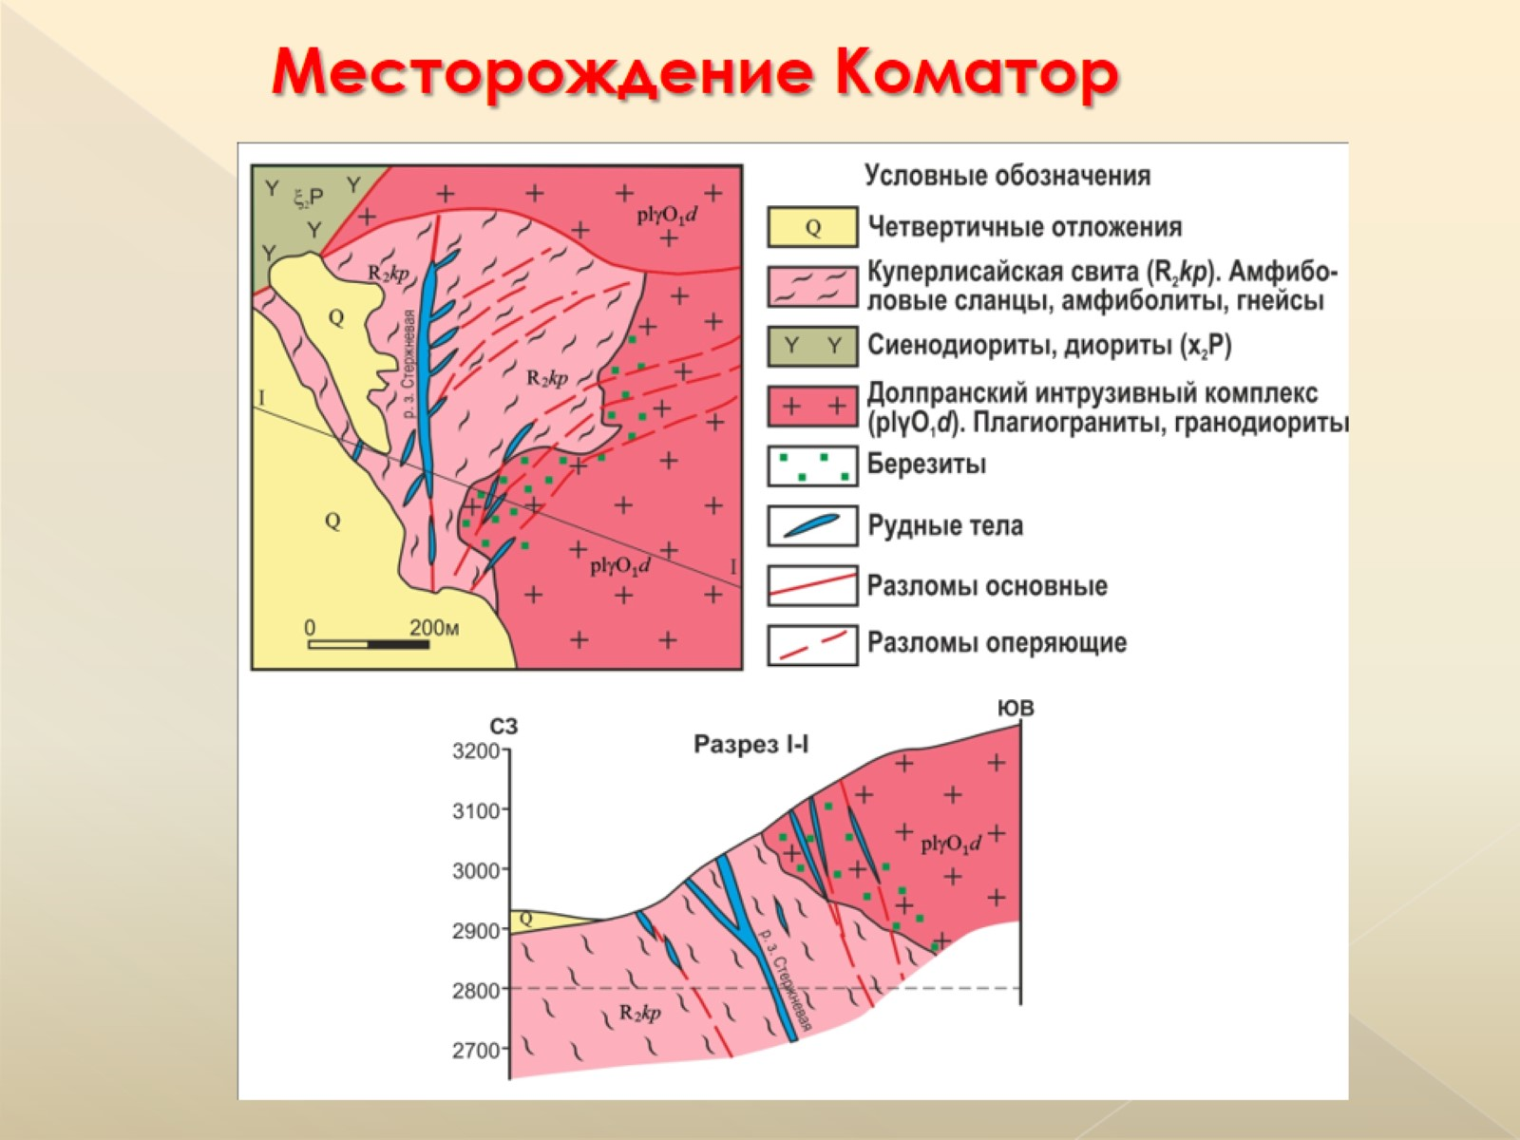

Slide 23
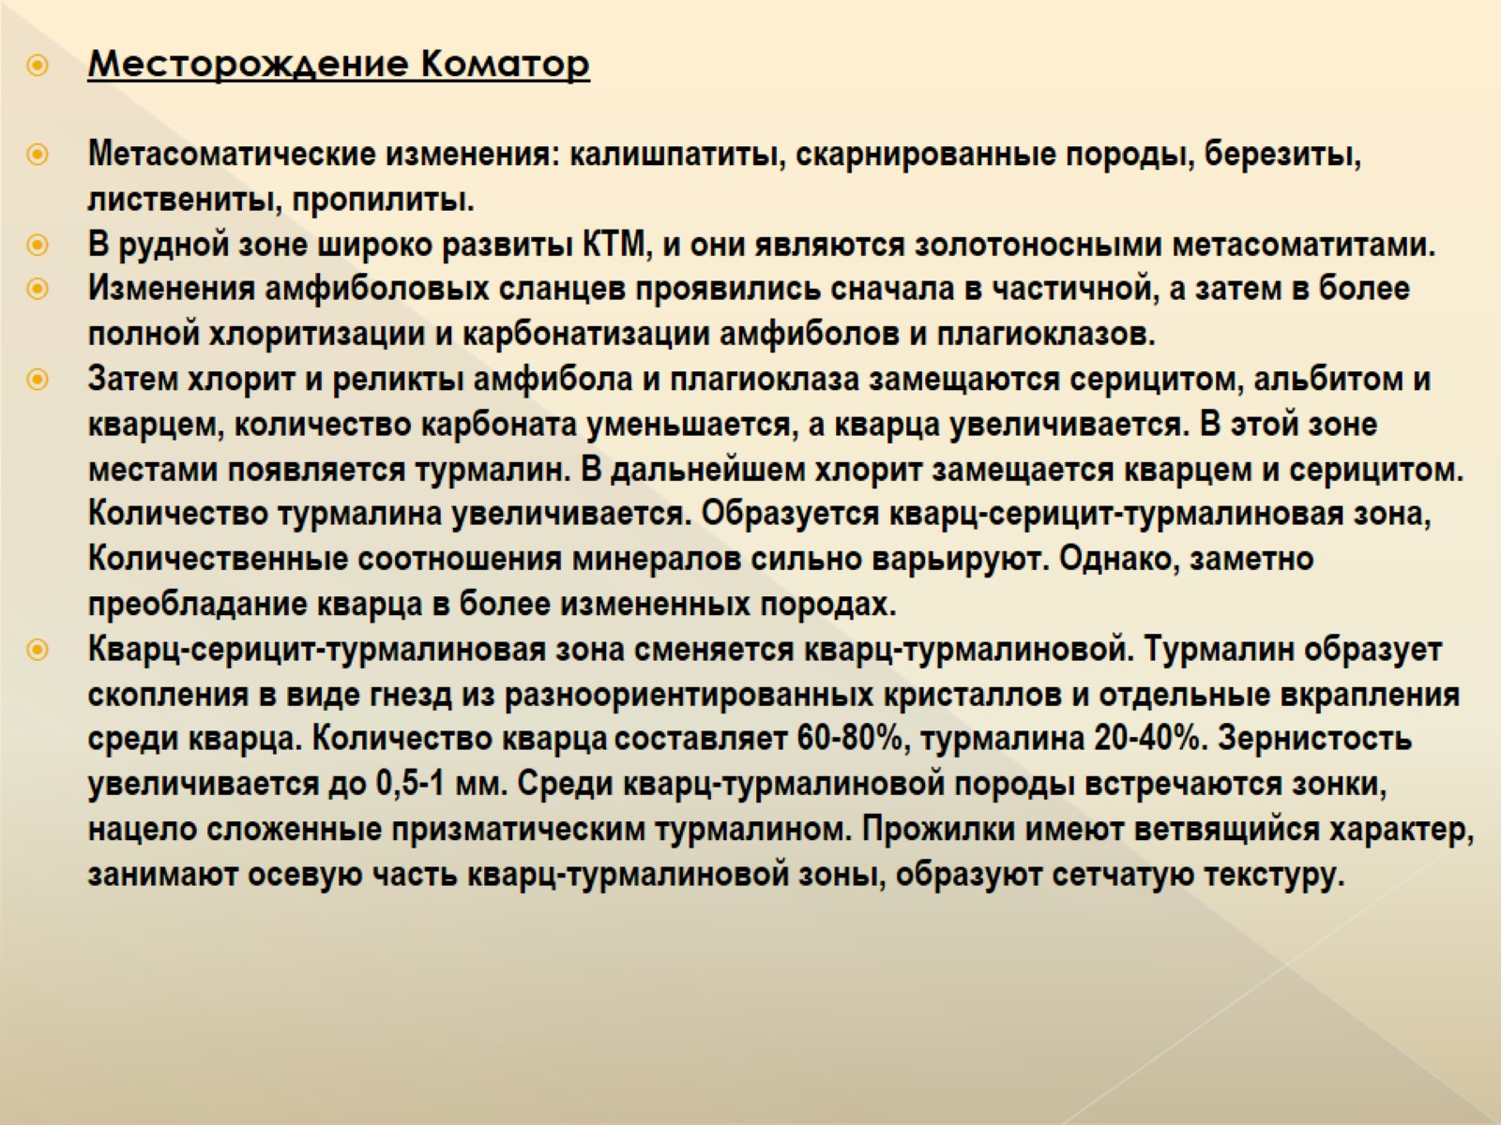

Slide 24
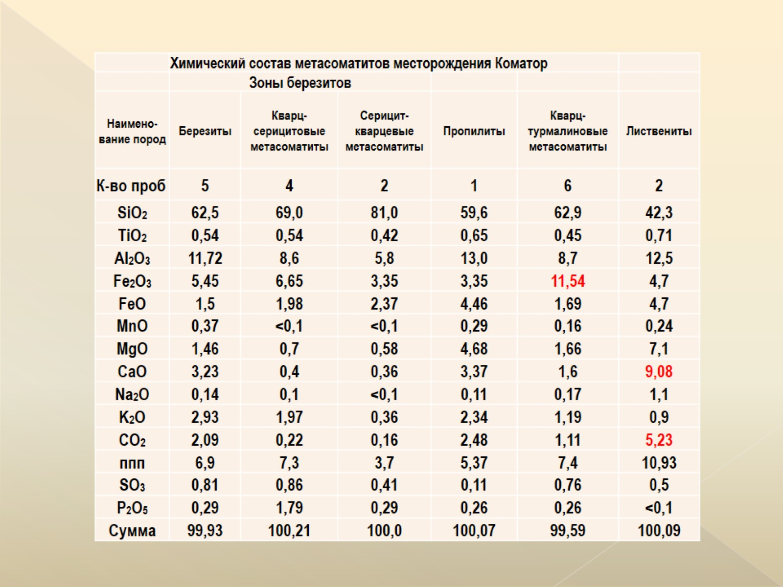

Slide 25
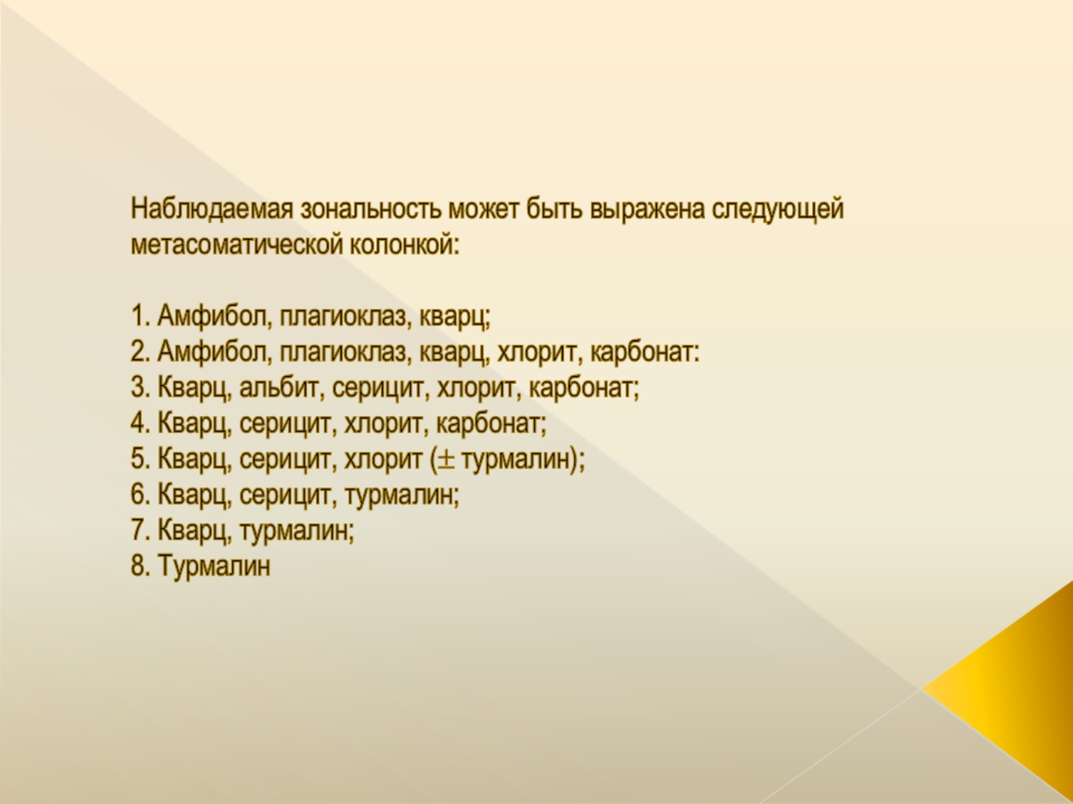
Наблюдаемая зональность может быть выражена следующей метасоматической колонкой:
1. Амфибол, плагиоклаз, кварц;
2. Амфибол, плагиоклаз, кварц, хлорит, карбонат:
3. Кварц, альбит, серицит, хлорит, карбонат;
4. Кварц, серицит, хлорит, карбонат;
5. Кварц, серицит, хлорит (± турмалин);
6. Кварц, серицит, турмалин;
7. Кварц, турмалин;
8. Турмалин

Slide 26
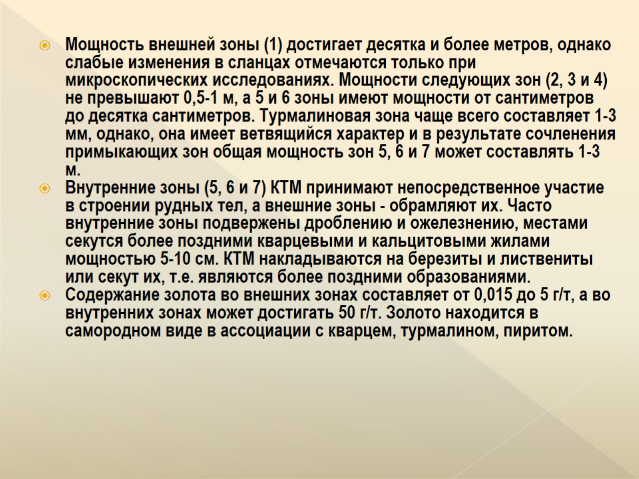

Slide 27
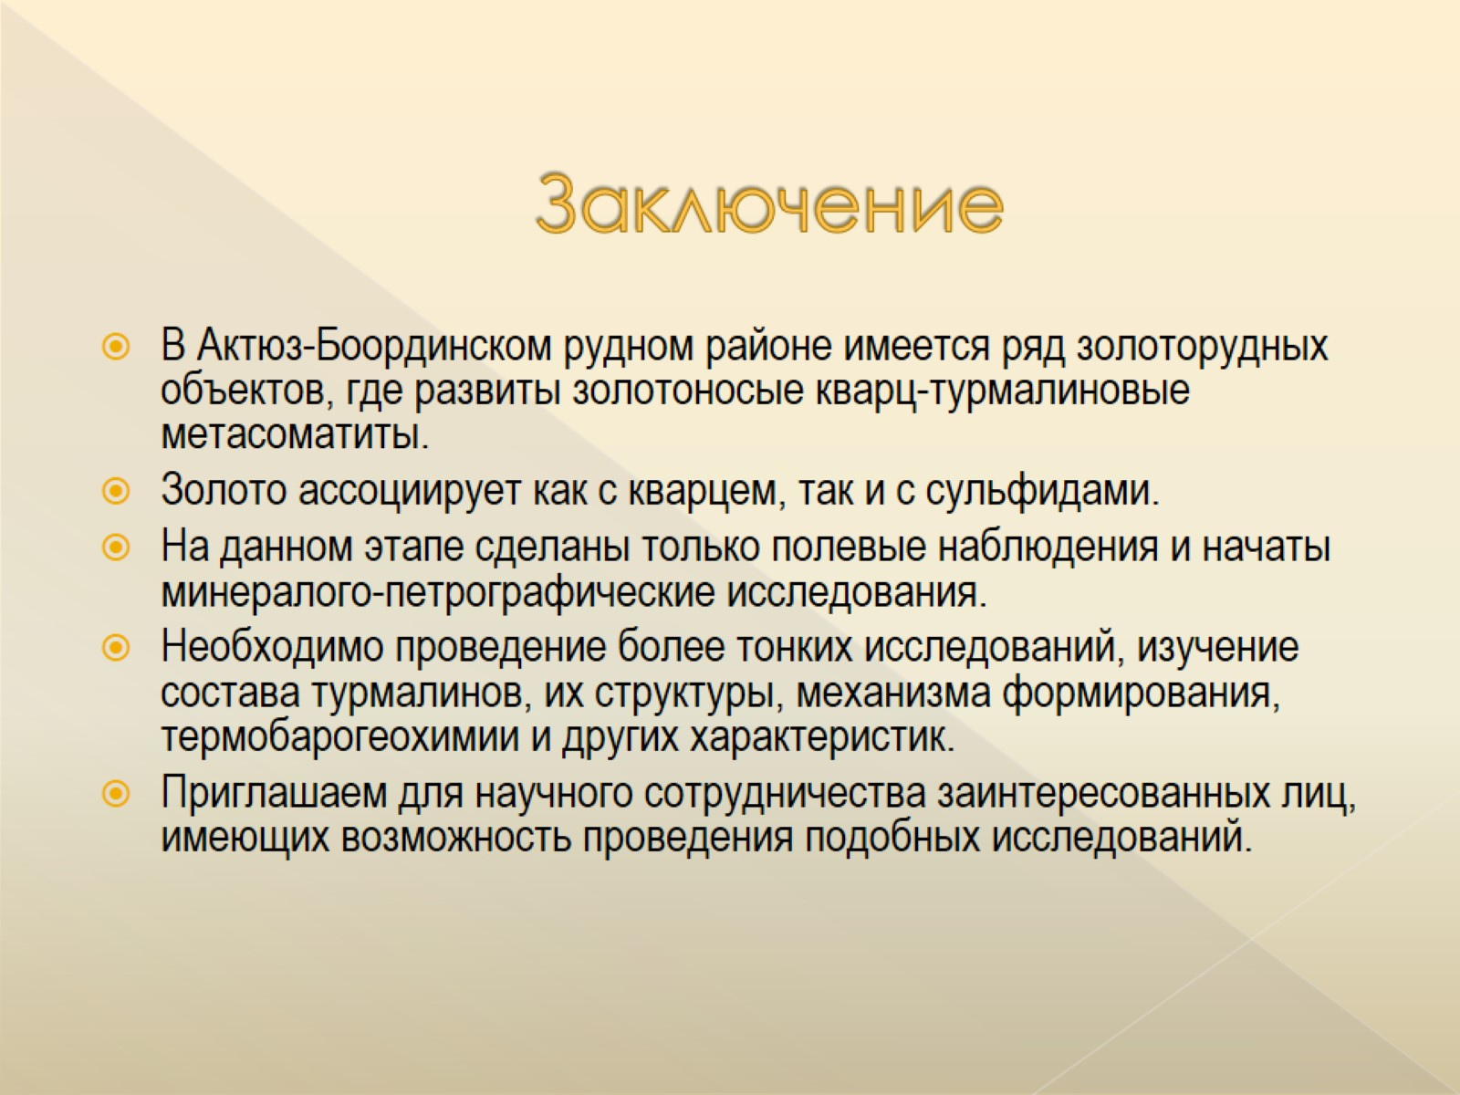
Заключение

Slide 28
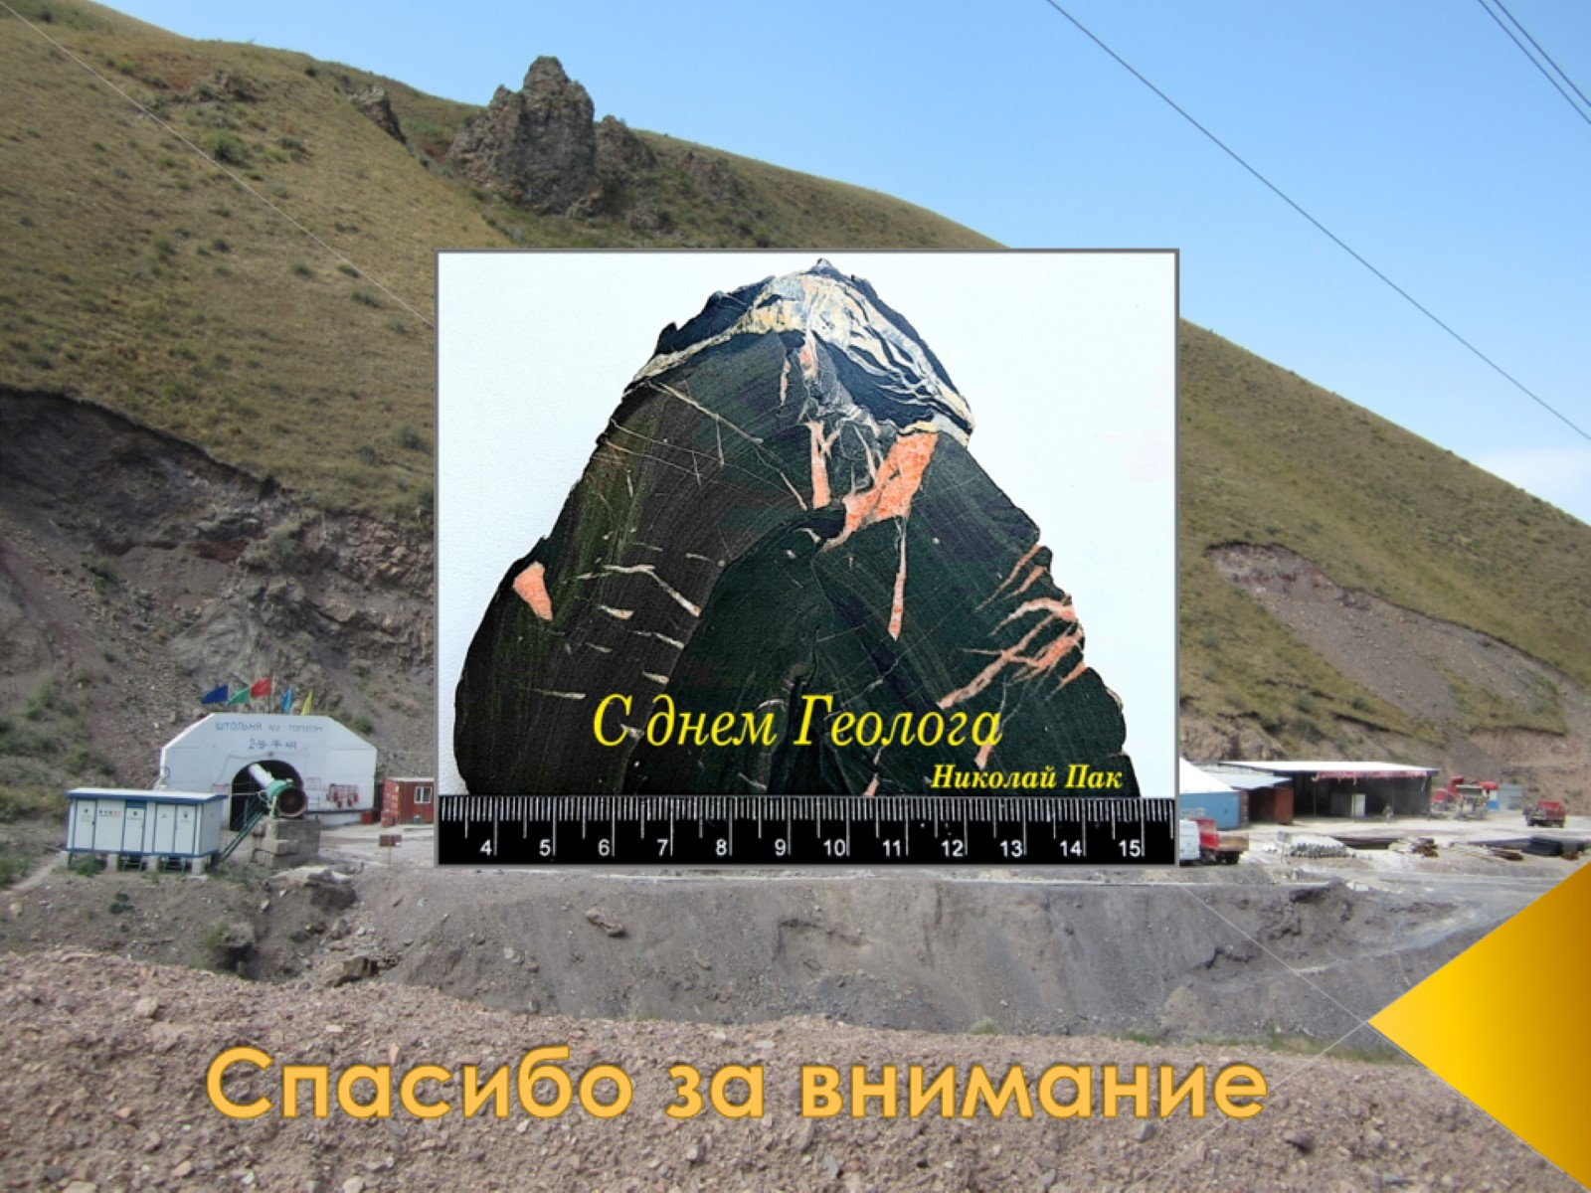
Спасибо за внимание

